Slide 1
Klimawandel – Fakten und Ursachen
Albrecht Ehrmann

Slide 2
Themen
Was wird in diesem Vortrag behandelt?
Diskussion von Ursachen der Erderwärmung
Physikalische Zusammenhänge in Bezug auf das Klima
Einflussfaktoren im Einzelnen
Bewertung von manchen Kontroversen
Was wir in diesem Vortrag nicht behandelt?
Ermittelung Temperaturkurve
Extremwetterereignisse
und vieles mehr…

Slide 3
Themenübersicht
Der neuste IPCC-Report
Basics
Einflussfaktoren
Langfristige Effekte
Paläoklima
Abschließende Worte

Slide 4
Der neuste IPCC-Report
AR6 – The Physical Science Basis

Slide 5
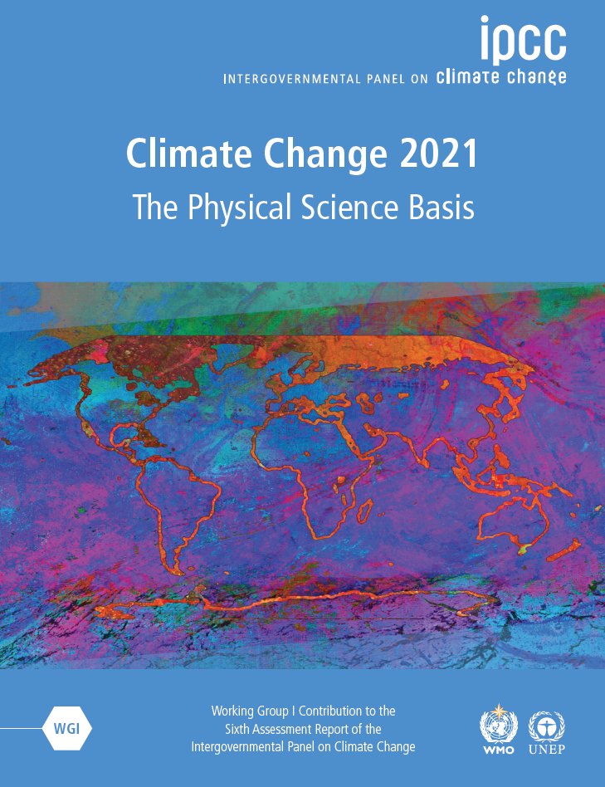
IPCC AR6
2409 Seiten vollgepackt mit Untersuchungs-ergebnissen zum Verständnis des Klimas, Prognosen und Szenarien
https://www.ipcc.ch/report/sixth-assessment-report-working-group-i/
Notes:
Wie gut ist die wissenschaftliche Begründung der vorgestellten Ergebnisse?
Handelt es sich um eine „getunte“ Darstellung, d.h. werden die Daten einseitig interpretiert?
Was ist mit den Argumenten der Kritiker?
Wegen der Fülle der Daten und der Kürze der Zeit, die mir zur Verfügung steht, habe ich nur stichpunkthaft tiefer bohren können

Slide 6
IPCC-Kernaussage zum Klimawandel
Ist der Klimawandel menschengemacht?
IPCC AR6, 2021 *)
Eindeutig (unequivocal), dass menschlicher Einfluss Atmosphäre, Ozean und Land erwärmt hat. (A.1)
Menschlich verursachter massiver Anstieg von CO₂, CH₄ und N₂O in Atmosphäre seit 1750 (A.1.1)
Erwärmung seit 1850 um 0.95-1.20°C
anthropogener Anteil 0.8-1.3°C
natürlich getrieben -0.1-0.1°C
intrinsisch -0.2-0.2°C (A.1.1+A.1.2)
Klimazonen und Wettersysteme wandern polwärts, z.B. hat sich die Vegetationsperiode auf der Nordhemisphäre seit 1950 um zwei Tage verlängert (A.1.4 und A.1.8)
*) Climate Change 2021, The Physical Science Basis, ab S. 21

Slide 7
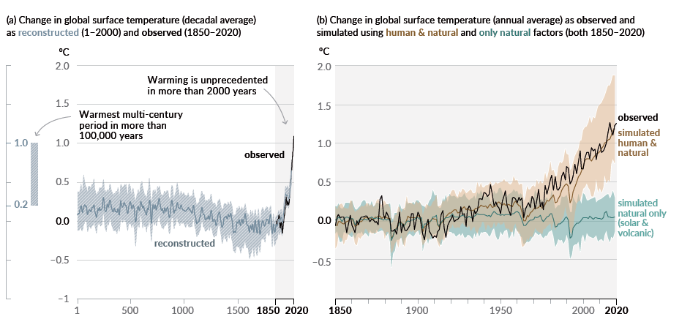
Temperaturkurven IPCC S.6
Fast alles wird dem Menschen zugeschrieben
Farbkorridore: very likely

Slide 8
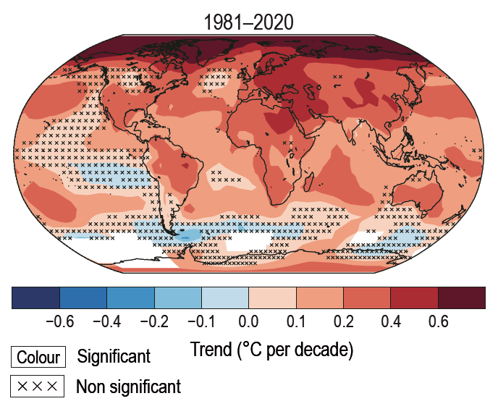
Erwärmung mit großer geographischer Streuung (IPCC S. 78)

Slide 9
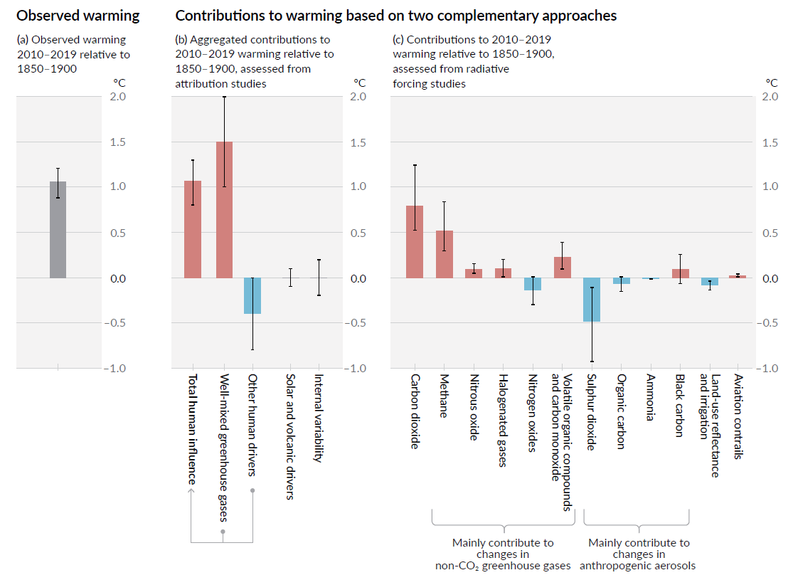
Woher kommt der Anstieg? - Einflussfaktoren CO₂/CH₄ vs. Aerosole (SO₂)

Slide 10
Basics
Das Klima-System

Slide 11
Das System Erde (extremste Vereinfachung)
Stabiler Zustand:
Weltraum
Einstrahlung (Sonne)
„Wärmewiderstand“
„Wärmewiderstand“
Abstrahlung (von Oberfläche+Atmosphäre)
Gleichgewichtstemperatur
Wärmekapazität (Ozeane + Rest)
Antwort auf Änderung:
Ιmpulsfunktion
Stufenfunktion
Temperatur
Temperatur

Slide 12
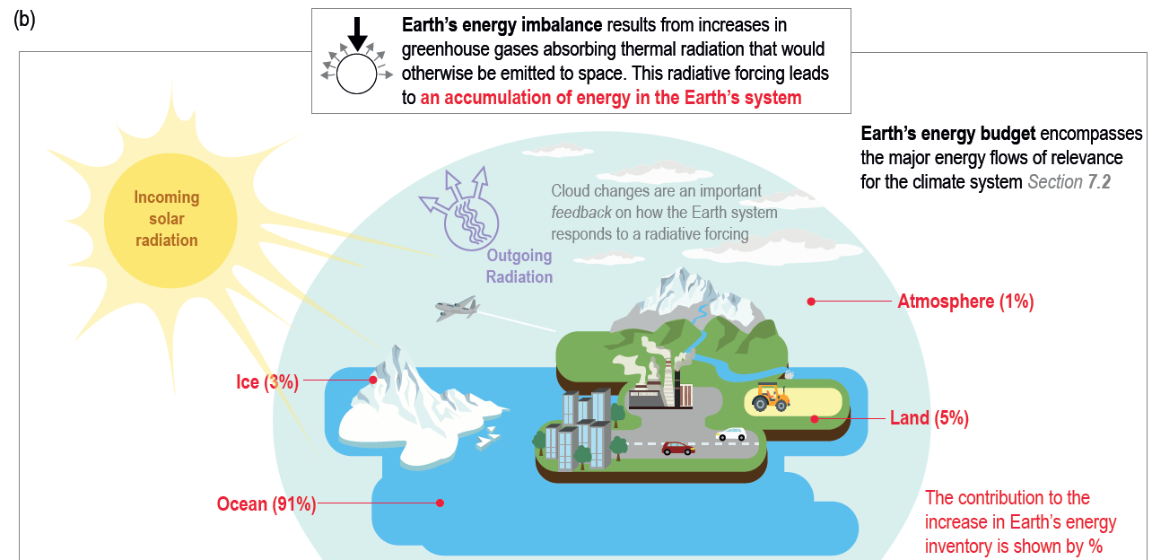
Aufladung der Wärmekapazitäten der am Klima teilnehmenden Bereiche im Vergleich
Von IPCC S. 930

Slide 13
Das System Erde – ein wenig genauer
Temperatur Atmosphäre
Sonne, Photosphäre 5772 K
Wärmestrom TOA*) +1361 W/m²
~Planck-Spektrum, UV, Teilchen
Höhe (km)
Tag/Nacht
Weltraum, 2,7 K
Wärmestrom TOA -384 W/m² ~Planck-Spektrum (16°C)
Troposphäre
Atmosphäre
Stickstoff+Sauerstoff, Wolken
Treibhausgase Wasserdampf, CO₂, CH₄,…
Temperatur (°C)
Vulkane
Kryosphäre
Vegetation,
Landwirtschaft,
Industrie
Ozean
71% Oberfläche
3750 m mittlere Tiefe
Mittlere Temperatur 3,5°C
Sehr große Zeitkonstante (100 J -1000 J)
Land
29% Oberfläche
Wärmestrom nur 0.1 W/m² Gradient ~3 °C/ 100 m
Erdinneres
Kern ~6000 K
*) TOA = top of atmosphere
Notes:
Erde: ab 20 m übers Jahr gleiche Temperatur

Slide 14
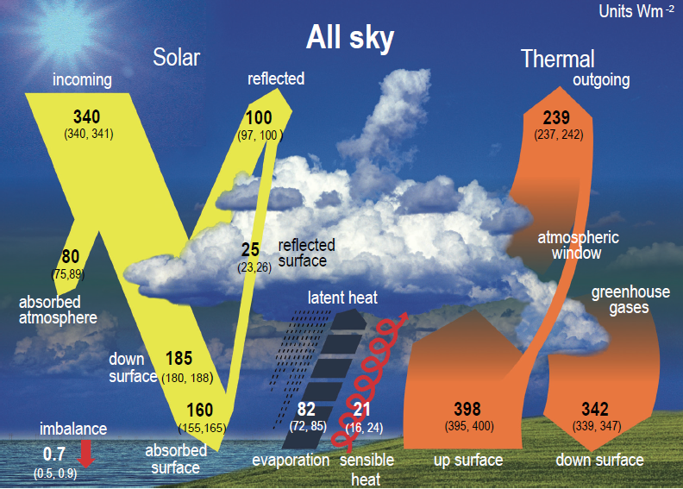
IPCC-Grafik S. 934 Energieflüsse

Slide 15
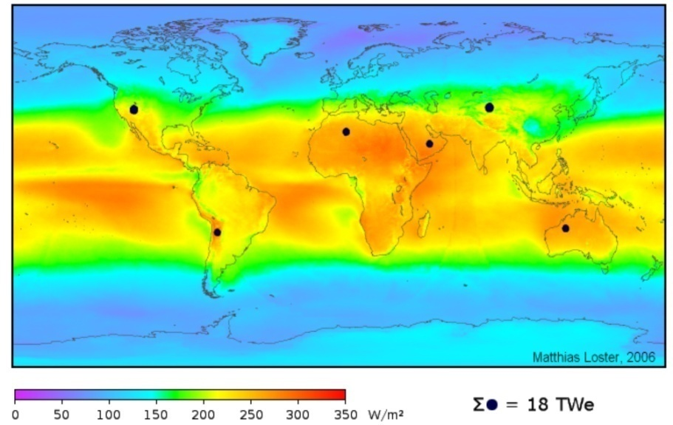
Erdkugel und kurzfristige Zyklen Sommer und Winter, Tag und Nacht
Extreme Unterschiede
Tag/Nacht: 5772 K vs. 2,7 K, TOA 1361 W/m² Zenit vs. -384 W/m²
Sommer/Winter bei uns ca. Faktor 5
Pol/Äquator (Jahresmittel)
Quelle: Wikipedia/Sonnenenergie,
Grafik von Mlino76 - http://www.ez2c.de/ml/solar_land_area/

Slide 16
Metrik für Einflussfaktoren Strahlungsantrieb ΔF
Effective Radiative Forcing (ERF)
Beitrag zur Änderung des Energieflusses in W/m²
Definition nach IPCC AR4 (von https://en.wikipedia.org/wiki/Radiative_forcing)
Radiative forcing is a measure of the influence a factor has in altering the balance of incoming and outgoing energy in the Earth-atmosphere system and is an index of the importance of the factor as a potential climate change mechanism. In this report radiative forcing values are for changes relative to preindustrial conditions defined at 1750 and are expressed in Watts [sic] per square meter (W/m²).
Notes:
(aus https://www.ncbi.nlm.nih.gov/pmc/articles/PMC6675609/)
C = 9.01e8 J/m²/K upper ocean box (entspricht 216 m Meerestiefe), Albedo alpha = 0.3, S0 = 1365 W/m², sigma_b = 5.67e-8 W/m²/K^4; Emissivity epsilon = 0.6; C = f * rho * c * h, f = 0.7 (70% der Erdoberfläche

Slide 17
Einflussfaktoren
Faktoren, die die Klimaveränderung bewirken

Slide 18
Diskussion Einflussfaktoren
Treibhausgase
Wolken-Feedback
Landnutzung
Vulkanismus
Intrinische Variabilität / Moden
Sonne
Gesamtstrahlung
Ablenkung kosmischer Strahlung

Slide 19
Treibhausgase
Physikalische Grundlagen
Natürlicher Treibhauseffekt
Menschengemachter Treibhauseffekt

Slide 20
Physikalische Grundlagen Treibhauseffekt Wärmestrahlung der Oberflächen
Die Sonnenstrahlung wird von den Ozeanen, von der Landoberfläche und teilweise auch der Atmosphäre absorbiert
Alle Oberflächen strahlen gemäß ihrer Temperatur und ihrem Emissionsvermögen Wärmestrahlung ab
Die Erde hat man eine Albedo von 30%
Die Erdoberfläche, d.h. über die ganze Erde gemittelt, wäre ohne Atmosphäre bei 255 K (-18°C) im Strahlungsgleichgewicht mit der Sonnenstrahlung

Slide 21
Physikalische Grundlagen Treibhauseffekt Einfluss der Atmosphäre
Stickstoff und Sauerstoff sind transparent im Wellenlängenbereich der irdischen Wärmestrahlung
Nur Gase, deren Moleküle ein Dipolmoment haben, absorbieren/emittieren dort
Es handelt sich um Strahlungsübergänge zwischen gekoppelten Vibrations- und Schwingungsmoden
Relevante Gase sind u.a. Wasserdampf, CO₂, CH₄ und N₂O

Slide 22
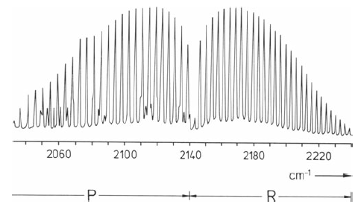
Spektrum der Grundschwingung des CO₂-Moleküls
Durch Koppelung mit Rotation entsteht ein Spektrum mit vielen Peaks
Die Linienbreite hängt von Druck und Temperatur ab
Unterhalb 20 km überwiegt Druck (Lorentzprofil), oberhalb 50 km Temperatur (Gauß-Profil)
Abb. 10.2 aus Haken/Wolf, Molekülphysik und Quantenchemie, S. 179

Slide 23
Sättigung, Verbreiterung der Linien
Behauptung von Kritikern: Absorption der terrestrischen Wärmestrahlung durch H₂O oder CO₂ fast gesättigt (z.B. 97%)
Trifft für bodennahe Verhältnisse zu
Das ist aber nicht der Punkt, denn:
Höhe, ab der Strahlung nicht mehr optisch dicht ist, ist die relevante Größe
Je mehr Treibhausgas, je höher der Grenzbereich, desto kälter, desto weniger Abstrahlung
Notes:
Manchmal wird geäußert, dass die Absorption der terrestrischen Wärmestrahlung durch H₂O oder CO₂ schon fast gesättigt wäre, Werte von 97% kursieren. Dies trifft allerdings nicht zu. Die Spektrallinien sind zwar durch Druck- und Temperatureinfluss verbreitert. Das führt dazu, dass sie für hohe Drücke und Temperaturen überlappen, was bodennah durchaus der Fall ist. Beim Treibhauseffekt muss man aber betrachten, welche Strahlung an der Obergrenze der Atmosphäre ankommt. Und dafür spielt eine große Rolle, aus welcher Höhe die Strahlung kommt. Das Beispiel in Grafik xy für die Linienverbreitung zeigt, dass die Linien bei 1000 mbar so stark verbreitert sind, dass sie fast ein Kontinuum bilden. Bei 100 mbar hingegen sind sie sehr scharf.

Slide 24
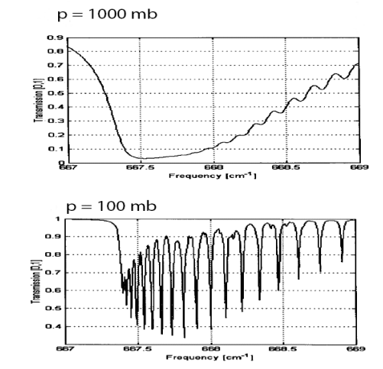
Auswirkung der Verbreiterung
Grafik: Vergleich der Transmission eines Ausschnitts aus einer CO₂-Bande von 1 m Luft bei 1000 mbar und 100 mbar und einer jeweils typischen CO₂-Konzentration (Quelle: http://irina.eas.gatech.edu/EAS8803_Fall2007/Lecture7.pdf)

Slide 25
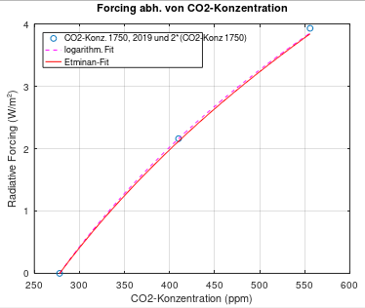
Berücksichtigung in Modellen
Diese Verhältnisse werden in den Modellrechnungen des IPCC berücksichtigt. Dies führt dazu, dass der Strahlungsantrieb nicht linear mit der Konzentration eines Treibhausgases anwächst, sondern logarithmisch.
Grafik: Darstellung des Strahlungsantriebs von CO₂ mit Werten aus dem IPCC AR6-Report S. 1642, einer einfachen logarithmischen Fitkurve und einer Fitkurve von Etminan
Etminan, M., Myhre, G., Highwood, E. J., & Shine, K. P. (2016). Radiative forcing of carbon dioxide, methane, and nitrous oxide: A significant revision of the methane radiative forcing. Geophysical Research Letters, 43(24), 12-614.

Slide 26
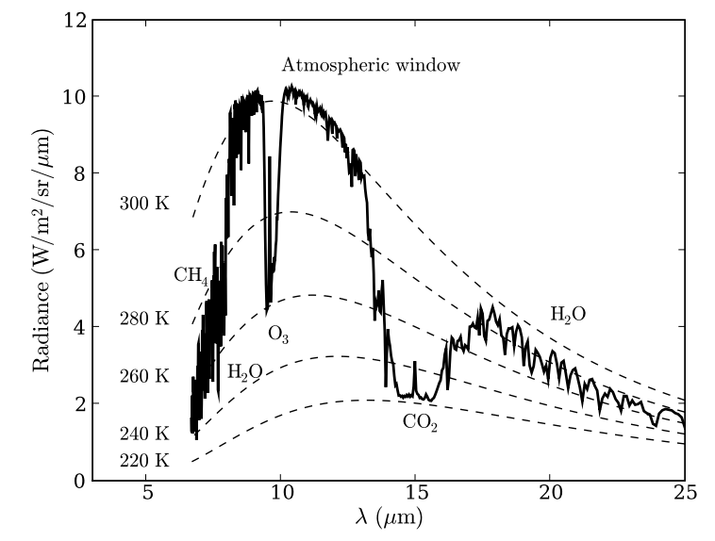
Strahlungsemission der Erde in 70 km Höhe
Fig. 2.12 B. Sportisse, Fundamentals of Air Pollution
http://dsrs.atmos.umd.edu/DATA/pinker_home_meto400/radiative_transfer_9789048129690-c2.pdf
Notes:
Spectrum of the terrestrial infrared radiations, as measured by a sensor at the altitude of 70 km, above a surface with a temperature at 305 K. The sprectrum is a virtual spectrum computed by the numerical model MODTRAN for the standard atmosphere (USA 1976, clear sky). The Planck’s distributions (blackbody emissions) are given at 220, 240, 260, 280 and 300 K. The corresponding greenhouse gases are indicated near the absorption peaks

Slide 27
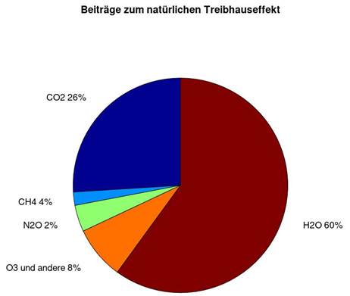
Beiträge zum natürlichen Treibhauseffekt
Notes:
Natürliche = gesamt oder nicht-anthropogen?

Slide 28
Wasserdampf
60% des gesamten Treibhauseffekts durch Wasserdampf
Natürliche Quelle ist Verdunstung über den Meeren, anthropogener Anteil vernachlässigbar
Allerdings: wichtiger positiver Rückkoppelungsfaktor
Dampf => Menge der gasförmigen Komponente hängt von der Temperatur ab (Sättigungsdampfdruck!)
Erhöht sich die Temperatur durch die anderen Treibhausgase, wird mehr Wasserdampf von der Atmosphäre aufgenommen (+7%/°C)
Schätzung der Verstärkung des Treibhauseffekts der anderen Gase durch Wasserdampf um Faktor zwei bis drei !! (https://www.deutsches-klima-konsortium.de/de/klimafaq-8-1.html)
Noch relativ unklar: Wolkenbildung vs. Wasserdampfänderung, Wasserdampf in Stratosphäre

Slide 29
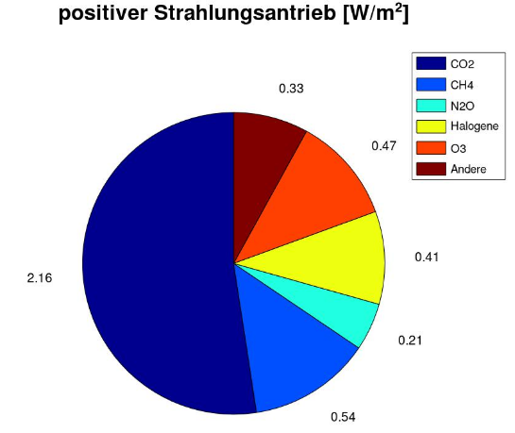
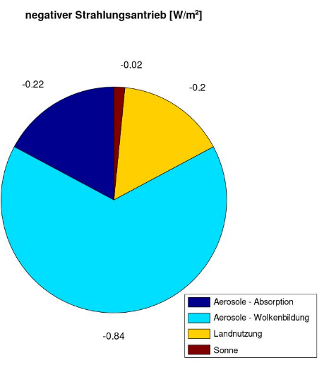
Menschengemachter Treibhauseffekt

Slide 30
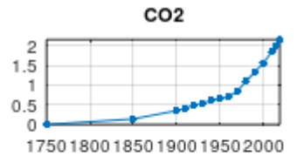
CO₂
Vorindustriell 260 ppm, 2019: 410ppm, Zunahme seit 1750: 2/3 fossile Brennstoffe, 1/3 Landnutzung
Letzte 10 Jahre: Zunahme 81-91% fossile Brennstoffe
Klare Argumente für anthropogenen Anteil
Differenz Messwerte Hawaii-Südpol
Abnahme des ¹³C-Anteils (Lebewesen bevorzugen ¹²C)
Abnahme des freien O₂ im Vergleich zu N₂
Abnahme des ¹⁴C-Anteils (fossiles C enthält kein ¹⁴C)
ERF (W/m²)
Notes:
Dem CO₂ fallen derzeit 26% des Treibhauseffekts zu [22]. CO₂ ist ein farb- und geruchloses Gas, mit einer Konzentration von 0.04% in der Atmosphäre. Erst bei 10% Konzentration von CO₂ in der Luft tritt beim Menschen Bewusstlosigkeit ein, bei 25% der Tod, und dies wegen Verdrängung der Luft bzw. des Sauerstoffs. Die Luft, die wir ausatmen, enhält 4% CO₂, was sich über den Tag auf ca. 0.7 kg summiert. Pflanzen nutzen CO₂ für die Photosynthese. Es ist also kein Umweltgift, und wird nur wegen seiner starken Auswirkung auf den Treibhauseffekt von Klimaktivisten als „Klimagift“ bezeichnet.
[22] Schönwiese, Klimatologie, 2015, S. 241
Es befinden sich derzeit 874 Mrd. Tonnen in der Atmosphäre, davon 283 Mrd. Tonnen anthropogenen Ursprungs.
Die anthropogen verursachte Zunahme der CO₂-Konzentration in der Atmosphäre seit 1750 stammt zu 2/3 aus der Verbrennung fossiler Brennstoffe und zu 1/3 aus der Änderung der Landnutzung, v.a. der Vernichtung von Wäldern. In den letzten 10 Jahren sammelten sich 46% des anthropogenen CO₂ in der Atmosphäre an, während 23% vom Ozean und 31 % von den Landpflanzen aufgenommen wurden. Davon stammt 81-91% von der Verbrennung fossiler Brennstoffe und der Rest von Änderungen der Landnutzung (z.B. Entwaldung oder Trockenlegen von Feuchtgebieten) [15].
[15]IPCC Kapitel Carbon Budget S 1186, u.a. Tab. 5.1
Es gibt vier Beobachtungen, die die dominierende Rolle der menschlichen Aktivitäten für den Anstieg der CO₂-Konzentration stark nahelegen. Erstens zeigt der zunehmende Anstieg der Differenz zwischen den Messwerten aus Hawaii und vom Südpol, dass auf der wesentlich stärker bevölkterten Nodhalbkugel mehr CO₂ ausgestoßen wird. Zweitens zeigt die Abnahme des ¹³C-Anteils, dass der Anteil fossilen, d.h. letztlich biogenen Kohlenstoffs in der Atmosphäre ansteigt – Lebewesen bauen bevorzugt ¹²C ein. Drittens zeigt die Abnahme des freien Sauerstoffs O₂ im Vergleich zum Stickstoff (N₂), dass CO₂ vermehrt gebildet wird. Viertens sinkt der ¹⁴C-Anteil in der Luft, wie man erwartet, wenn fossilen Kohlenstoff, der kein oder kaum ¹⁴C enthält, verbrannt wird. ([16][17][18][19])
[16] IPCC AR6 S. 1174
[17]Levin, I., Naegler, T., Kromer, B., Diehl, M., Francey, R., Gomez-Pelaez, A., ... & Worthy, D. (2010). Observations and modelling of the global distribution and long-term trend of atmospheric 14CO2. Tellus B: Chemical and Physical Meteorology, 62(1), 26-46.
[18]Graven, H., Allison, C. E., Etheridge, D. M., Hammer, S., Keeling, R. F., Levin, I., ... & White, J. W. (2017). Compiled records of carbon isotopes in atmospheric CO 2 for historical simulations in CMIP6. Geoscientific Model Development, 10(12), 4405-4417.
[19]Turnbull, J. C., Mikaloff Fletcher, S. E., Brailsford, G. W., Moss, R. C., Norris, M. W., & Steinkamp, K. (2017). Sixty years of radiocarbon dioxide measurements at Wellington, New Zealand: 1954–2014. Atmospheric Chemistry and Physics, 17(23), 14771-14784.

Slide 31
Wo landet das anthropogen emittierte CO₂?
IPCC AR6
Prozentual abnehmend
1,6 CO₂
0,02 CH₄
23%
46%
Ozean
Atmosphäre (CO₂)
Land
1,5 gelöstes CO₂
2,5 CO₃²⁻
70 HCO₃⁻
31%
Prozentual abnehmend
0,2 grüne Vegetation
1,2 Baumstämme/wurzeln
3 Boden
Verbrennung
Fossile Brennstoffe
10
Reservoir (kg/m²)
Geologisches Reservoir
80.000 inorgan.
+ 20.000 organ. Sedimente
Darstellung nach Wallace/Hobbs „Atmospheric Science“, S. 41

Slide 32
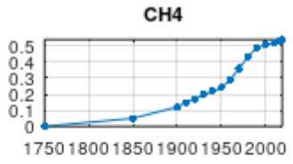
CH₄
700 ppb vorindustriell, 2019: 1866 ppb, Beitrag 2% zum natürlichen, 16% zum anthropogenen Treibhauseffekt
Natürliche Quellen: Sümpfe, Süßwasser, geologische Prozesse
Anthropogen: fossile Brennstoffe, Viehwirtschaft, Reisanbau, Mülldeponien
ERF (W/m²)

Slide 33
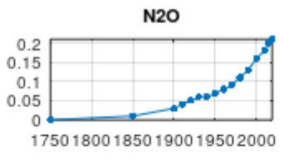
N₂O (Lachgas)
2019: 332 ppb, vorindustriell 270 ppb, Beitrag 4% natürlicher und 5% anthropogener Treibhauseffekt
Natürliche Quellen: Böden, Ozeane
Anthropogen: Landwirtschaft (Dünger, Jauche), Verbrennung fossiler Brennstoffe, chemische Prozessierung, Abwasser
ERF (W/m²)

Slide 34
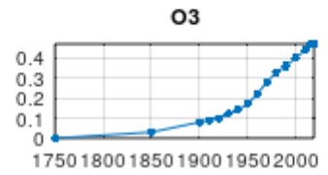
Ozon (O₃)
Trägt 11% zum anthropogenen Treibhauseffekt, 8% zum natürlichen bei
Stratosphäre: UV-Anteil des Sonnenlichts
Troposphäre: natürlich: Brände, Blitze (N₂ -> NO_{x} ->O₃) anthropogen: Kraftstoffverbrennung (NO_{x} ->O₃)

Slide 35
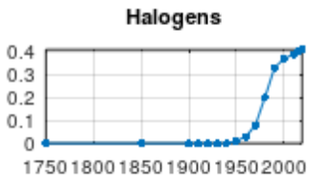
Halogenierte, v.a. fluorierte Kohlenwasserstoffe
Tragen 11% zum anthropogenen Treibhauseffekt beiträgt, Gase kommen nicht natürlich vor
Seit Verbot FCKW Verlangsamung des Anstiegs

Slide 36
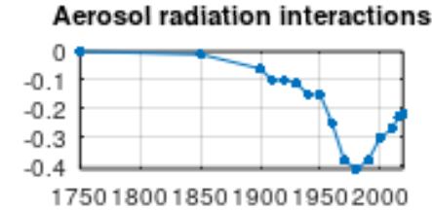
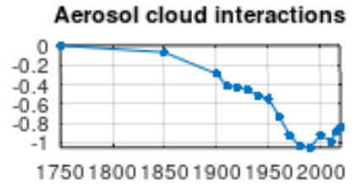
Aerosole
Kleinste Feststoffpartikel in der Atmosphäre
Entstehung durch Verbrennung von Biomasse und fossilen Brennstoffen
Schwächt Einstrahlung des Sonnenlichts durch Streuung und Absorption
Verstärkt Wolkenbildung
ERF (W/m²)
ERF (W/m²)
Notes:
Ungefilterte Verbrennung von Braunkohle, Steinkohle nach dem 2. Weltkrieg und ab 1990 Abnahme Verbrennung im Osten, Einbau von Filtern im Westen

Slide 37
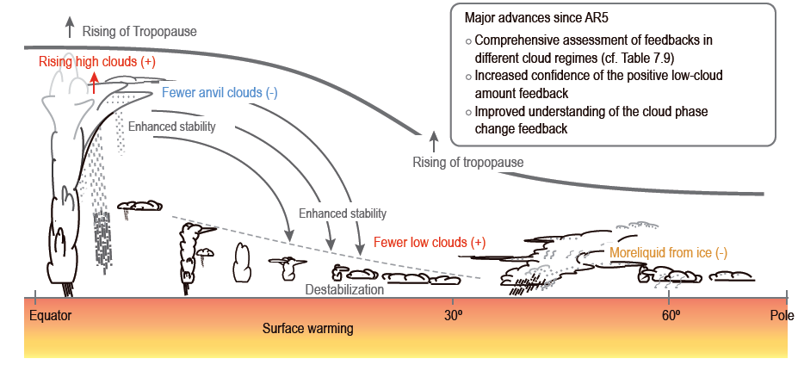
Wolken-Feedback (IPCC S. 971)
Kompliziert: hohe Wolken positiv, niedere negativ
Im Detail noch komplizierter!
Notes:
Mehr niedrige Wolken: Albedo höher, Abstrahltemperatur fast gleich => negatives Feedback
Mehr dünne hohe Wolken: Albedo nur etwas höher, Abstrahltemperatur viel niedriger => positives Feedback

Slide 38
Wolken-Feedback (IPCC S. 975)
Detaillierte Analyse: Feedback Wolken bei Temperaturerhöhung ist positiv!!
Ergebnis: +0.42 W/m²/°C
Likely: +0.12 – +0.72 W/m²/°C
Very likely: -0.10 – +0.94 W/m²/°C

Slide 39
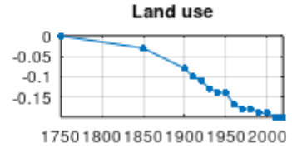
Landnutzung
Primärer Effekt: Änderung Albedo
Albedo Wald 5%-18% Gras/Feld 18%-26% Wüste 30%
Rodung der Wälder führte zu Zunahme der Albedo
In Schnee-Regionen dadurch verstärkt, dass Schnee auf offenen Flächen wirksamer reflektiert
ERF (W/m²)

Slide 40
Vulkanismus
Explosive Ausbrüche => Partikel und Gase in die Stratosphäre
Aus SO₂ werden H₂SO₄-Tröpfchen, die als Aerosol ein bis drei Jahre in der Stratosphäre bleiben
Streuung des Sonnenlichts in der Stratosphäre
Folge: Erwärmung der Stratosphäre, Abkühlung der Troposphäre
Z.B. 1815 Tambora-Eruption, 1816 Jahr ohne Sommer, bis zu 3°C kälter, Strahlungsantrieb -25 W/m²
Effekte auf längere Sicht gering
CO₂ aus Vulkanen nur 1,6% des anthropogenen Ausstoßes im Jahr 2018
Notes:
Bei explosiven Vulkanausbrüchen werden Partikel und Gase in die Stratosphäre befördert. Insbesondere Schwefeldioxid führt durch Reaktion mit Wasser zur Bildung von Schwefelsäuretröpfchen, die als Aersosol ein bis drei Jahre in der Stratosphäre bleiben. Dort verstärken sie die Streuung des Sonnenlichts, so dass weniger davon in die Troposphäre eindringt, und absorbieren außerdem die terrestrische Strahlung. Dies führt zu einer Erwärmung der Stratosphäre, während Erdboden und Troposphäre abkühlen. Der mit Abstand stärkste Ausbruch in den letzten Jahrhunderten war der des Tambora 1815 in Indonesien, der 1816 auch in Europa für das „Jahr ohne Sommer“ sorgte, in dem es bis zu drei Grad kälter war als 1971-2000. Ihm wird eine Strahlungsantrieb von -25 W/m² zugeordnet. Der zwei Größenklassen schwächere Ausbruch des Pinatubo 1991 sorgte 1992 bei einem Strahlungsantrieb von -3.2 W/m² für eine global gemittelte Abkühlung von 0,2 °C. (Schönwiese S. 331-333). Allerdings ist der Einfluss des Vulkanismus auf die globale Temperatur insgesamt gesehen gering.
Vulkane stoßen auch CO₂ aus, aber nur 1.6% der Menge des anthropogenen Ausstoßs im Jahr 2018 (IPCC S. 235).

Slide 41
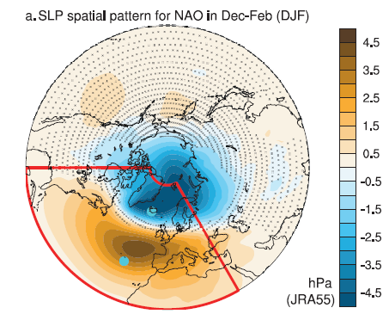
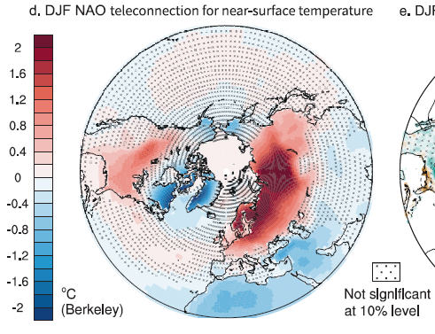
Variabilitätsmoden
In Jahren- bis Dekaden wiederkehrende großräumige Muster in Druck, Temperatur, Niederschlag
Beispiel (NAO = North Atlantic Oscillation)
Aus IPCC S. 2157

Slide 42
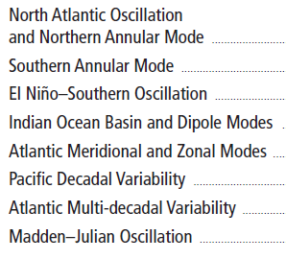
Zeitverhalten NAO: Frequenzkomponenten im Jahres bis Dekadenbereich
Aus IPCC S. 2157
Wichtige Moden

Slide 43
Variabilitätsmoden IPCC 2153-2180 Modes of Variability
Kritiker monierten die Nichtberücksichtigung der Variabilitätsmoden in früheren IPCC-Berichten
Ursache war unsicherer Wissensstand
Nehmen in AR6 jetzt Raum ein
Entstehung der Moden durch intrinsische Effekte in der Atmosphäre oder durch Koppelung mit Ozeanströmungen
Ergebnis: Zyklen modulieren die Klimaveränderung mit Periodizitäten oder Quasi-Periodizitäten von einigen Dekaden bis einigen Jahren, modulierender Einfluss auf Temperaturanstieg ist sichtbar
Untersuchungszeitraum für Temperatur mittlerweile lange genug und Anstieg steil genug, um auszuschließen, dass Moden die Ursache sind

Slide 44
Sonne
Kosmische Strahlung (-> Kondensationskeime)
Corona – Sonnenwind (Plasmastrom)
Chromosphäre – UV+Strahlung
geschwächt durch Sonnenwind
Photosphäre – Planck-Spektrum
Sonnenwind
Erde
Heizt Stratosphäre
UV-Strahlung
Sonnenaktivität
Aufsteigen von magnetischen
Flussröhren
Im Sonnenplasma
Heizt Oberfläche
und Troposphäre
Planck-Spektrum
Schwankungen Erdbahn und -neigung
~ Jahrtausende, im Detail:
~41 kyr Ekliptikschiefe 22° bis 24°
~25,8 kyr Präzession Erdachse
~112 kyr Periheldrehung
~ Exzentrizität 0.0 bis 0.07 405, 95 und 136 kyr, Überlagerung resultiert in 100 kyr
~100 kyr Inklination Erdbahn vs. Sonne-Jupiter
Sonnenaktivitätsschwankungen
~ 11 Jahre: Schwabezyklus
~22 Jahre: Halezyklus
~85 Jahre: Gleissbergzyklus
~200 Jahre: Suess/de Vries-Z.
~1470 Jahre
~2400 Jahre: Hallstatt/Bray-Z.

Slide 45
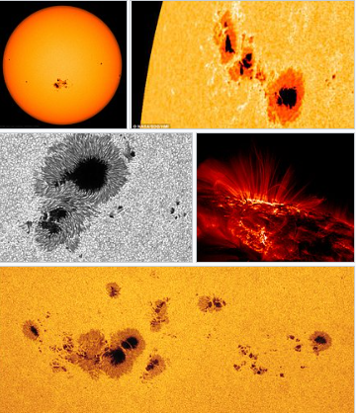
Sonnenaktivität
Ursache differentielle Rotation
11-Jahres-Zyklus (Schwabe-Zyklus) dominierend
Seit 1978: Satellitenmessungen
Seit ca. 1600: Indikator Sonnenfleckenzahlen Wie verlässlich ist der Übertrag Sonnenflecken zu Strahlung?
Vorher: Indikator ¹⁰Be und ¹⁴C (Maß für kosmische Strahlung, die mit Sonnenaktivität korreliert) Wie verlässlich ist der Übertrag Isotope zu Strahlung?
https://en.wikipedia.org/wiki/Sunspot

Slide 46
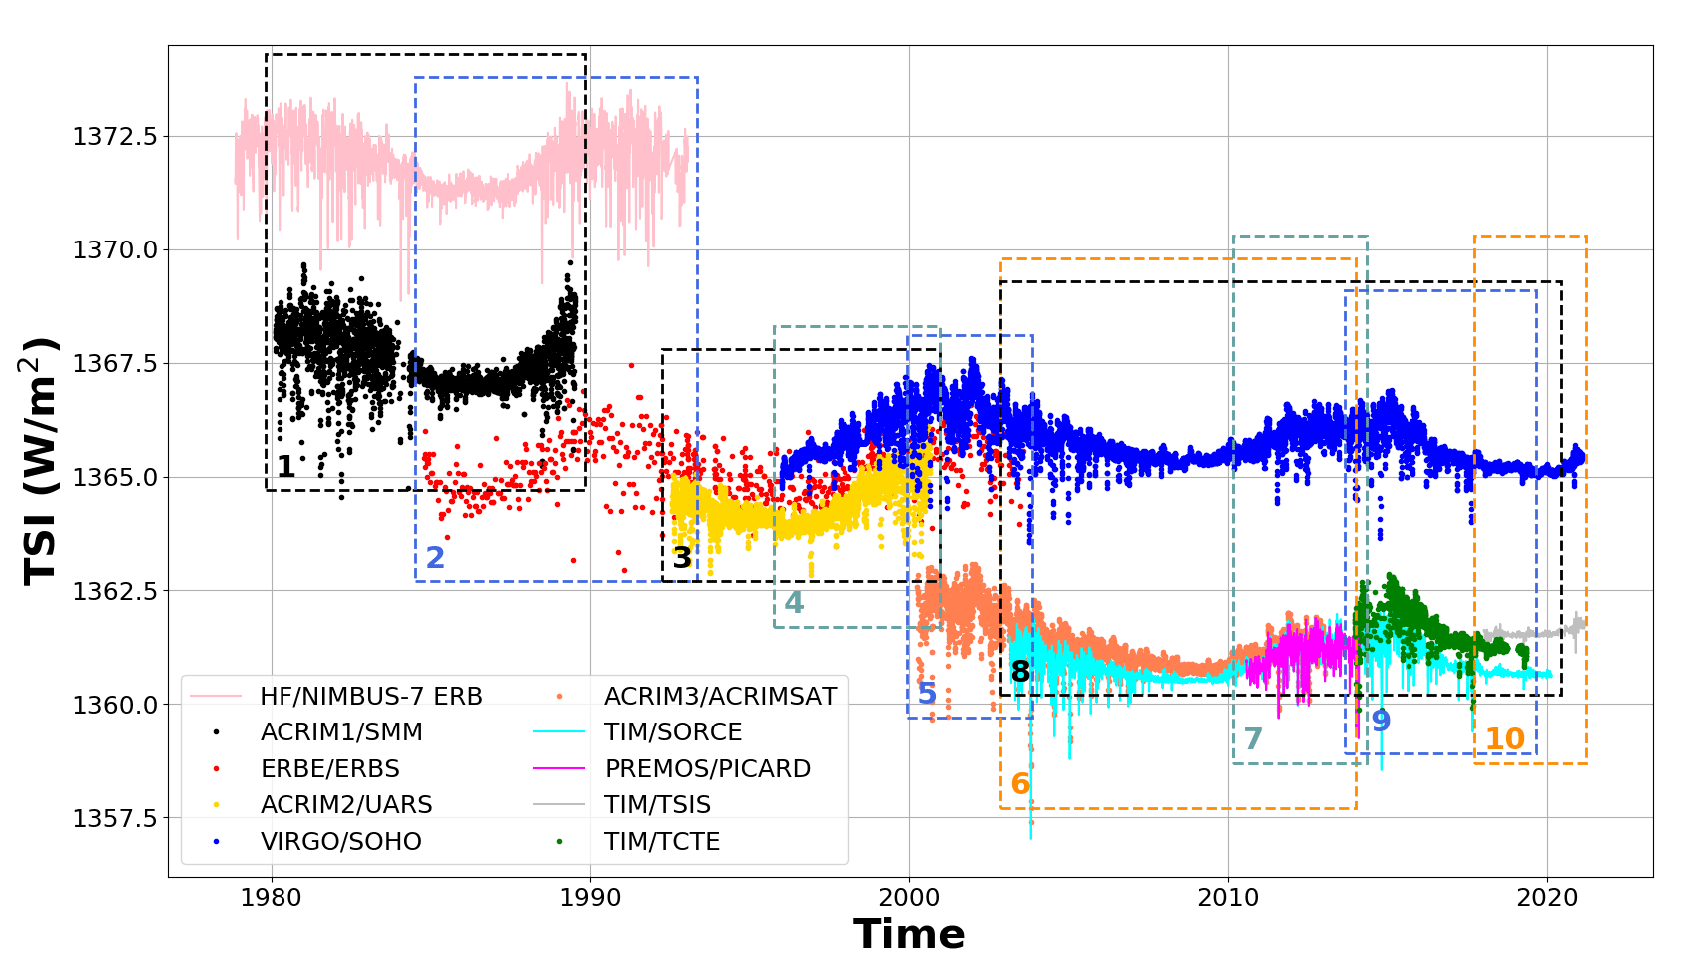
Satellitenmessungen TSI seit 1979
Genauigkeit beschränkt durch Kalibrierunsicherheiten: Offsets und Driften vorhanden
https://www.pmodwrc.ch/en/research-development/solar-physics/tsi-composite/

Slide 47
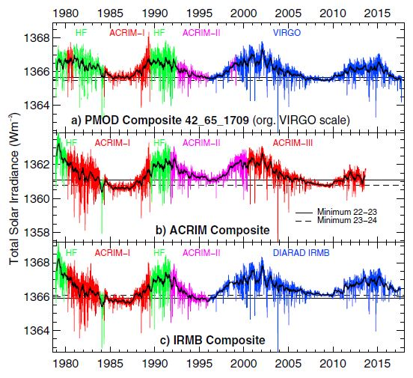
Satellitenmessungen Zusammenstückelung der Ergebnisse
Mittelwert über Zyklus sehr stabil (<0.5 W/m²)
Unterschiede zwischen Rekonstruktionen gering
Beitrag zu Forcing <0.1 W/m²
Quelle: https://www.pmodwrc.ch/en/ research-development/ solar-physics/tsi-composite- archived-webpage/

Slide 48
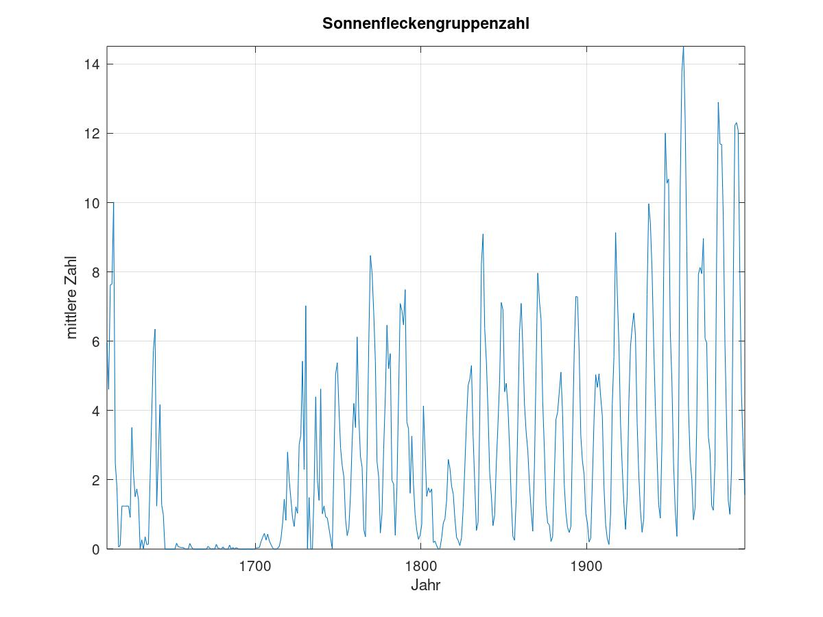
Sonnenfleckenzahlen und TSI seit ca. 1600
Hoyt&Schatten 1998
https://wwwbis.sidc.be/silso/groupnumberv3

Slide 49
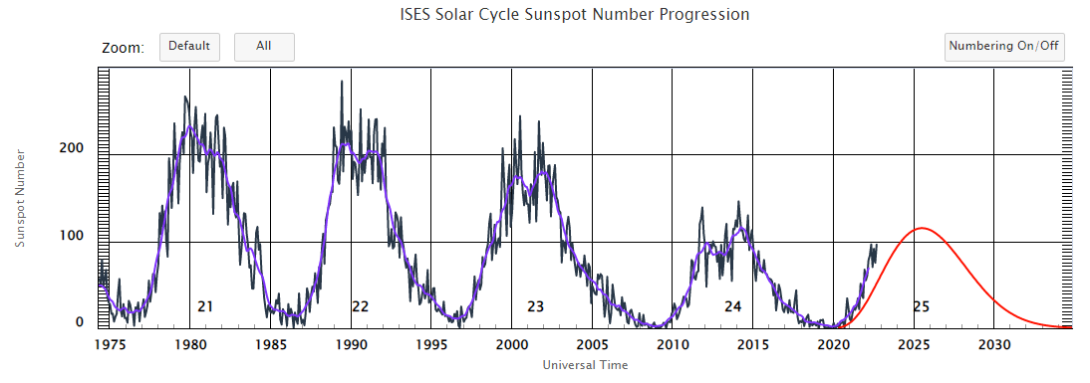
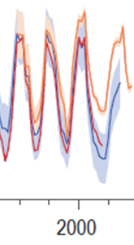
Untergrund ebenso stark wie die spotbasierte Oszillationsamplitude
https://www.swpc.noaa.gov/products/solar-cycle-progression
=> Extrapolation in Vergangenheit unsicher
Aus IPCC
IPCC S. 297

Slide 50
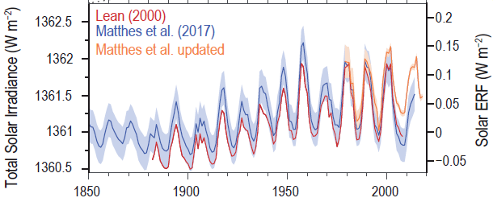
Gesamtstrahlung
1 W/m² TSI bewirkt ~0.13W/m² ERF,
~0.05°C globale Temperaturänderung
11-Jahres-Zyklus deutlich sichtbar
Gesamtamplitude sehr gering
Update mit deutlicher Korrektur gegenüber 2017
IPCC S. 297

Slide 51
Diskussion Papers, die größere Variation nahelegen
IPCC, S. 297: Although stronger variations in the deeper past cannot be ruled out completely (Egorova et al., 2018;Reinhold et al., 2019), there is no indication of such changes having happened over the last 9 kyr.
Egorova et al. (2018): Revised historical solar irradiance forcing
Reinhold et al. (2019): The Sun is less active than other solar-like stars

Slide 52
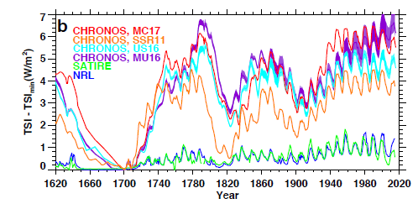
Egorova et al. (2018)
Bis zu 6.3 W/m² Unterschied zwischen Maunder-Minimum und heute !
Es wird zwischen Sonnenflecken-Umbra, Sonnenflecken-Penumbra, Fackeln und der ruhigen Sonne unterschieden. Jede Kategorie hat ein eigenes Spektrum, sowie die relative Fläche auf der Sonne. Das besondere am CHRONOS-Modell im Vergleich zu anderen Modellen ist, dass die Komponente „ruhige Sonne“ signifikante Änderungen der Abstrahlung über die Zeit hat.
Basis dieses Postulats ist die Beobachtung, das auch die ruhigen Regionen schwächere, kleinskalige Magnetfelder aufweisen. Es wird die Hypothese aufgestellt, dass die großskaligen Magnetfelder über Jahre sich in die kleinen Strukturen umwandeln, so dass die ruhige-Sonne-Regionen eine Helligkeitsvariation haben, die aus dem Integral der aktiven Regionen in den Jahren zuvor zustande kommt. Als Mittelungsdauer werden die 22 Jahre eines kompletten Hale-Zyklus verwendet.
Problem: Kleinskalierung Magnetfelder ist ad-hoc-Hypothese
Unterscheidungsmöglichkeit mit realen Daten bisher gering

Slide 53
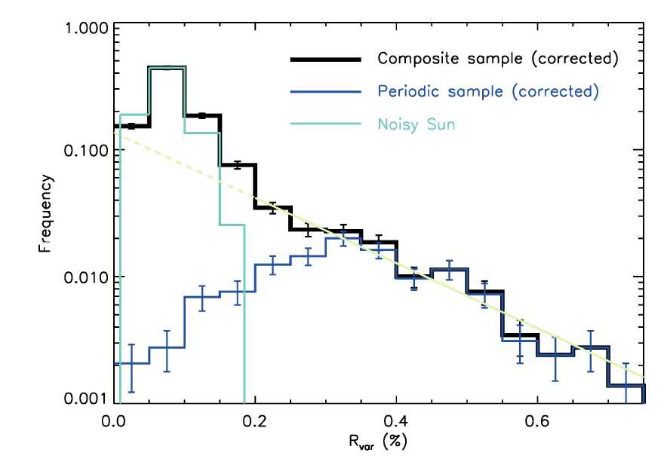
Reinhold et al. (2019)
aktuelle Sonne verglichen mit 369 anderen sonnenähnlichen Sternen; Sonne am unteren Ende der Aktivität; Schlussfolgerung: Sonne kann in der Vergangenheit aktivere Phasen gehabt haben (d.h. mehr Variabilität)

Slide 54
Reinhold et al. (2019)
Die Autoren untersuchen die Variabilität der Strahlungsleistung von sonnenähnlichen Sternen, die vom Kepler-Weltraumteleskop gemessen wurden. Es werden zwei Gruppen unterschieden: Sterne, bei denen man die Rotationsdauer bestimmen konnte und solche, bei denen dies nicht möglich war. Im Paper wird erwähnt, dass die Sonne, wäre sie in einer Entfernung, in der die von Kepler untersuchten Sterne sind, zu den Sternen gehören würde, von denen man die Rotationsdauer nicht bestimmen könnte.
An ihrer Ergebnisgrafik sieht man, dass die Sonne zu den Sternen gehört, die die geringste Aktivität haben. Allerdings ist dies auch die häufigste Klasse von Sternen. Da wir von der Sonne nur Daten aus den letzten 140 Jahren haben, wissen wir nicht sicher, ob die Sonne früher aktiver war. Dies ist vor allem dann zu erwarten, wenn die über längere oder kürzere Zeiträume sich verändernde Aktivität eine generelle Eigenschaft sonnenähnlicher Sterne ist und es sich bei den aktiveren Sternen nicht um einen anderen Typ ist, der zwar sonnenähnlich aussieht, es aber bezüglich Aktivität nicht ist, und quasi immer aktiver als die Sonne ist.
Da es für die eine oder andere Hypothese aber noch an Verständnis und Wissen über die Vorgänge mangelt, die zu Aktivitätsvariationen führen, kann nicht zwischen den Hypothesen entschieden werden.

Slide 55
Yeo et al. (2021): The dimmest state of the Sun
Sonnenphysik:
globaler Dynamo schwach in großen Minima
SSD (small scale dynamo) unabhängig vom globalen Dynamo *),
Sonnenkonvektion (Motor für SSD) über Jahrtausende invariant
Modellierung auf Basis von 3D-MHD
2021 gegenüber 2017 mit Beitrag internetwork („quiet regions“)
Ergebnis: TSI ohne Flecken, Fackeln und Netzwerk um (2 +/- 0.7) W/m² schwächer
*) Dafür gibt es Hinweise, aber keine Beweise!

Slide 56
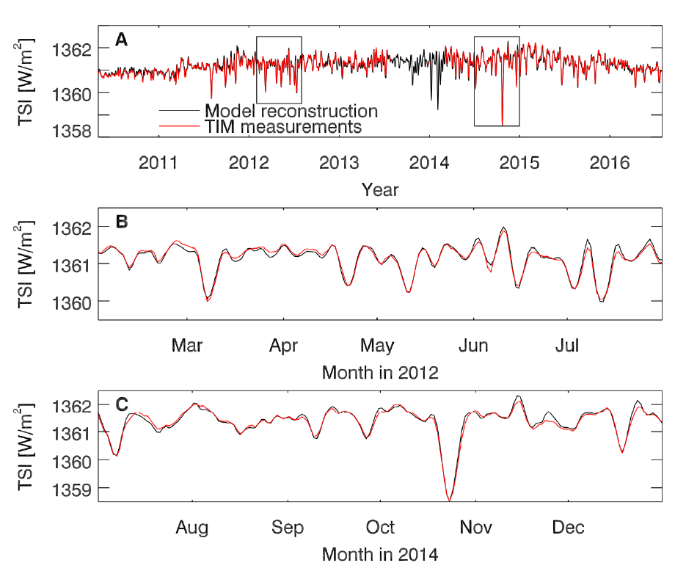
Yeo 2021

Slide 57
Fazit Variabilität Sonnenaktivität
Es gibt keine eindeutigen Hinweise für eine über Jahrhunderte stark schwankende Sonnenstrahlungsleistung
Trotzdem ist sinnvoll, dieses Thema weiterhin zu untersuchen
Es ist aus meiner Sicht wenig wahrscheinlich, dass die Änderung der Sonnenstrahlungsleistung signifikant zur Änderung der Globaltemperatur in den letzten 150 Jahren beigetragen hat
Der IPCC-Bericht diskutiert offene Fragestellungen und verschweigt sie nicht

Slide 58
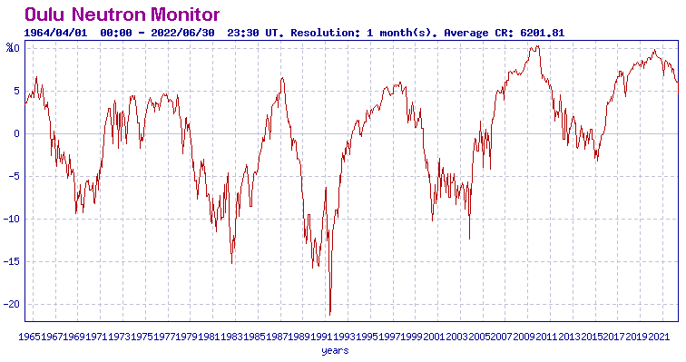
Indirekter Einfluss Sonnenaktivität Kosmische Strahlung
Sonnenwind schwächt kosmische Strahlung
11-Jahres-Zyklus mit umgekehrten Vorzeichen sichtbar, Amplitude ca. +/- 10%
https://cosmicrays.oulu.fi/

Slide 59
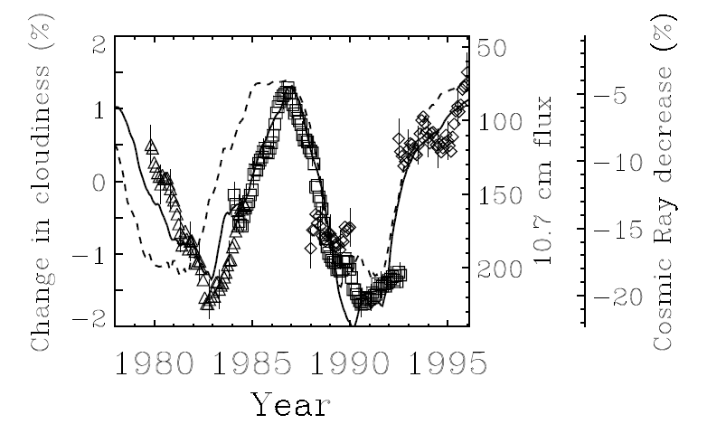
Beeinflusst kosmische Strahlung Wolkenbildung?
Svensmark et al. stellten Hypothese auf, dass dies der Fall ist und dadurch Sonnenaktivität signifikant auf das Klima wirkt
Korrelation ging aber nach 2000 verloren !
Punkte: Wolken
kosm. Strahlung
- Sonnenaktivität
Aus SVENSMARK, Henrik. Cosmic rays and Earth’s climate. Cosmic Rays and Earth, 2000, S. 175-185.

Slide 60
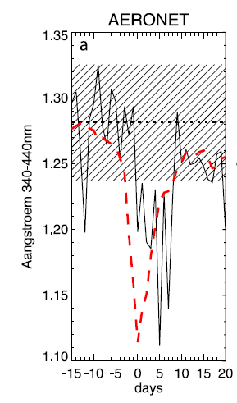
Svensmark: Fortsetzung mit „Forbush decreases“
Forbush decrease: Sprunghafte Änderungen der Stärke der kosmischen Strahlung durch Erde überstreichende koronale Massenauswürfe
Svensmark sieht Korrelation
Kritik (Calogovic, Laken):
Statistisch nicht signifikant
Zeitversatz kann nicht erklärt werden
Fig. 1 a in Svensmark, Henrik, Torsten Bondo, and Jacob Svensmark. "Cosmic ray decreases affect atmospheric aerosols and clouds." Geophysical Research Letters 36.15 (2009).
-- Kosm. Strahlung
- Kleine Aerosolpartikel

Slide 61
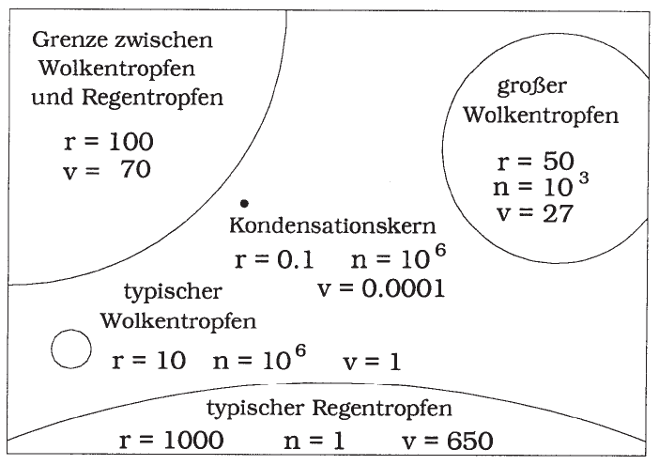
Wolkenbildungs- theorie
Woher kommen Kondensationskerne für Wolkentröpfchen?
Kondensationskerne
Seesalz (Ozean)
Staub (Land)
Schwefelsäuretröpfchen, teilweise unterstützt durch ionisierte Teilchen (kosm. Strahlung!!)
r in µm, n in Anzahl/Liter Luft, v in cm/s
Abb. 1.1 aus Roger K. Smith, Einführung in die Meterologie III
Notes:
Aktueller Wissensstand ist, dass Wolkentröpfchen und damit Wolken aus ca. 0.1 µm großen Kondensationskeimen entstehen, wenn die Luft um ca. 1% mit Wasserdampf übersättigt ist. Als Kondensationskeime dienen dabei Aerosole. Nach [9] sind größenordnungsmäßig die Hälfte der als Kondensationskeime wirkenden Aerosole vom Ozean stammende Seesalzteilchen und vom Land stammende Staubpartikel. Die andere Hälfte bildet sich aus atmosphärischen Gasen, hauptsächliche Schwefeldioxid, die als Schwefelsäure kondensieren, sich also zu Tröpfchen zusammenlagern. Die Bildung und das Wachstum dieser Tröpfchen bis zur erforderlichen Größe erfolgt zum Teil mit Unterstützung von ionisierten Teilchen. Die Ionisierung erfolgt im wesentlichen durch die kosmische Strahlung. Deshalb wurde untersucht, wie stark dieser Effekt ist.

Slide 62
Wieviel Wolkenkondensationskeime entstehen aus durch kosmische Strahlung?
Untersuchungen in CERN-Wolkenkammer zu Abhängigkeit Wolkenkondensationskeime von Ionisation ergab geringen Einfluss
Haupttreiber Ammoniak und organische Verbindungen
Kondensationskeimkonzentrationen durch Sonnenzyklus (~20% GCR-Variation) nur 0.2 % bis 0.3% variiert
Deshalb stellt IPCC fest, dass kosmische Strahlung mit „high confidence“ nur geringen Einfluss auf Klima seit 1750 hat
Dunne, Eimear M., et al. "Global atmospheric particle formation from
CERN CLOUD measurements." Science 354.6316 (2016): 1119-1124.

Slide 63
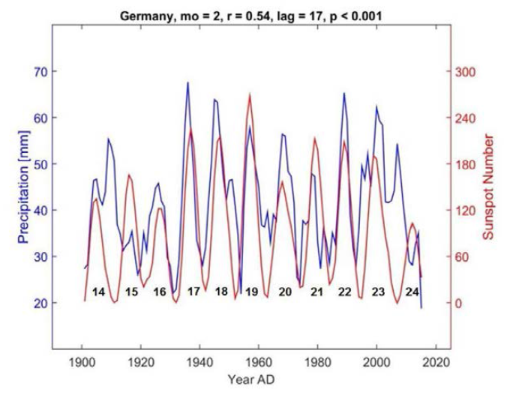
Doch Korrelation Niederschläge Europa zu Sonnenzyklen ??
Paper von L. Laurenz, H.-J. Lüdecke, S. Lüning
Korrelationskoeffizienten zwischen 11-Jahres-Sonnenzyklen und Monatsniederschlägen
Beispiel: Februar, Deutschland
Korr.koeff. r=0.54
Versatz +17 Monate
Wahrscheinlichkeit für Zufall < 0.1% laut Autoren
Wirkungspfad unklar
L Laurens, H.-J. Lüdecke, S. Luening: Influence of solar activity changes on European rainfall,
Journal of Atmospheric and Solar-Terrestrial Physics – February 2019

Slide 64
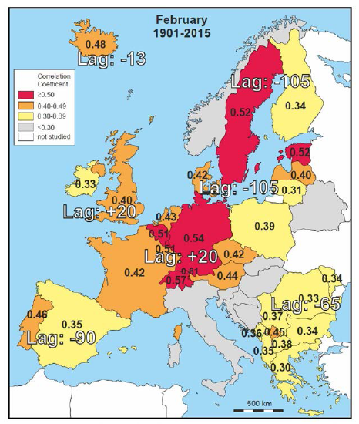
Europakarten mit Korrelationskoeffizienten und Zeitversätzen
Zeitversätze variieren von Land zu Land
Zwischendrin Länder ohne Korrelation
Korrelation von 0.5 nicht besonders hoch
Kein klarer Wirkpfad
Vermutung: andere Effekte erzeugen manchmal 11-Jahres-Schwankungen unabhängig von der Sonne
Meine Einschätzung: nicht stichhaltig

Slide 65
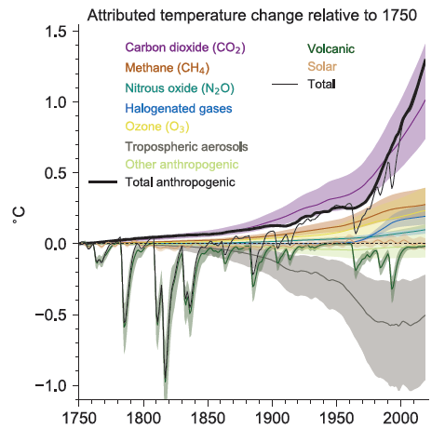
Zusammenfassung (IPCC S. 962)

Slide 66
Langfristige Effekte und Paläoklima
Wie könnte der Gleichgewichtszustand aussehen?

Slide 67
Langfristige Effekte & Paläoklima
Paläoklima
Eozän, Miozän, Pliozän, Eiszeit
Abnahme CO₂-Konzentration und Globaltemperatur
Langfristige Effekte, Interesse in Bezug auf heute
In welcher Epoche war CO₂-Konzentration so hoch wie heute?
Wie könnte der neue Gleichgewichtszustand aussehen?

Slide 68
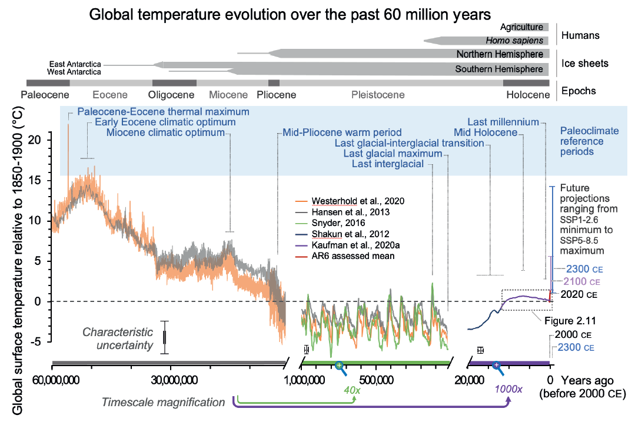
Paläoklima Globaltemperaturen seit dem Eozän
IPCC S. 296
Schließung
Panamakanal
2.7 Mio. a
Öffnung
Drake-Passage
35 Mio. a

Slide 69
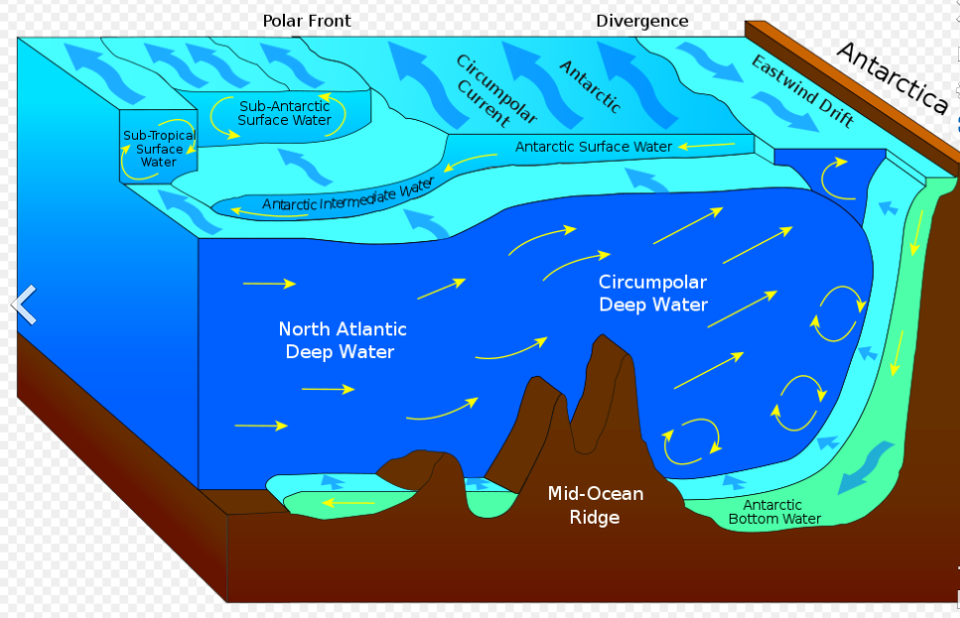
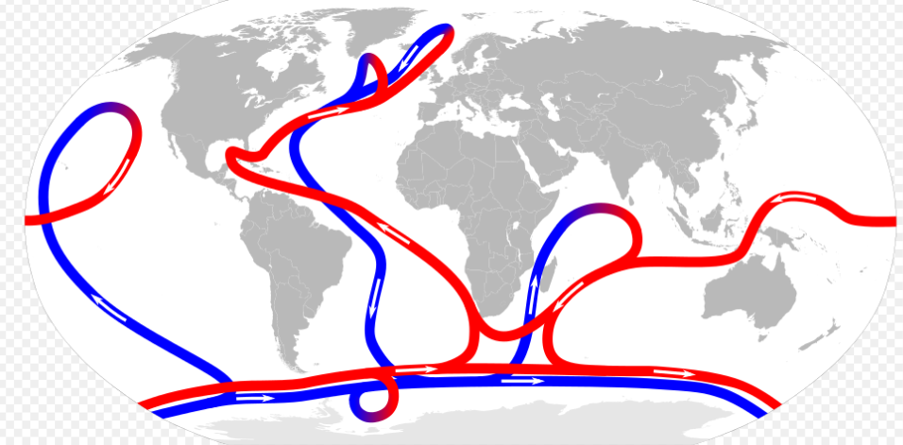
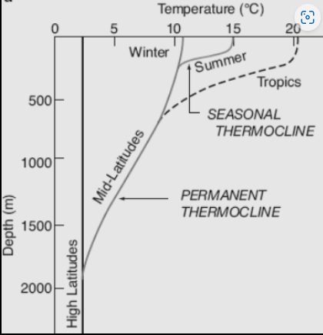
Der Ozean
Wikipedia: North Atlantic Deep Water
Warum ist der tiefe Ozean so kalt?
Antarktisches Bodenwasser (v = 1000 Jahre / 10.000 km)
Nordatlantisches Tiefenwasser
Wikipedia: Thermohaline Zirkulation
Wikipedia: Thermokline
Notes:
CO2 wird freigesetzt wenn Tiefenwasser nach oben kommt
Meeresspiegelhöhe: Temperatur, Menge wegen Pol-Eis

Slide 70
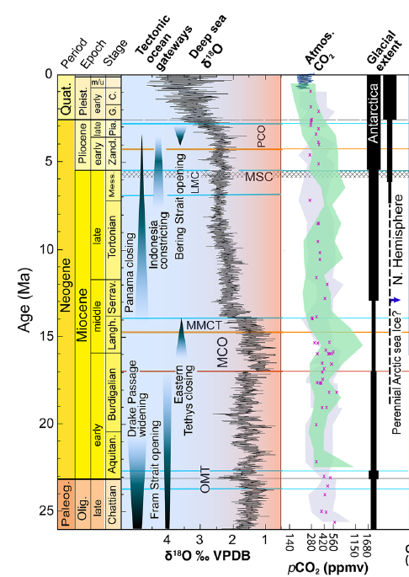
Miozän-Temperaturen
Temperatur 6°C höher als heute (Steinthorsdottir); Tiefsee bei 10°C (Evans)
Viel geringerer Gradient Äquator-Pole als heute (kein Eis)
Simulationen mit ~400 ppm CO2 ergeben Temperaturen 2°C höher als heute, für die 6°C braucht es 800 ppm
Nur bei 800 ppm ist der Gradient Pol-Äquator wie gemessen, bei 400 ppm ist er viel zu groß (so wie heute)
Evans, David. "Deep Heat: Proxies, Miocene Ice, and an End in Sight for Paleoclimate Paradoxes?." Paleoceanography and Paleoclimatology 36.3 (2021): e2020PA004174.
Steinthorsdottir, M., Coxall, H. K., De Boer, A. M., Huber, M., Barbolini, N., Bradshaw, C. D., ... & Strömberg, C. A. E. (2021). The Miocene: the future of the past. Paleoceanography and Paleoclimatology, 36(4), e2020PA004037.

Slide 71
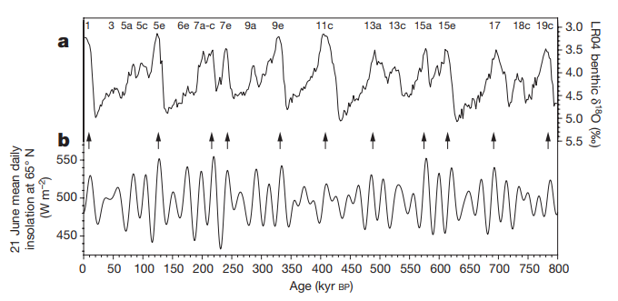
Pleistozän / Eiszeitalter
Im Maximum Vereisung großer Flächen v.a. der Nordhalbkugel 120 m tieferer Meeresspiegel ca. 5 °C niedrigere globale Erdoberflächentemperatur
Temperaturen: Unsymmetrisches Sägezahnraster mit langsamem Temperaturabfall und schnellem Anstieg
Hays et al. 1978: vor ~ 1 Mio. 41kyr-Zyklus, 1 Mio. bis heute 100 kyr
Proportional
zur Temperatur
Übereinstimmung Zeitskalen durch Tuning!!
Insolation
21.6. 65°N
Tzedakis, P. C., et al. "A simple rule to determine which insolation cycles lead to interglacials."
Nature 542.7642 (2017): 427-432.

Slide 72
Führende Hypothese: Milankovic-Zyklen
41 kyr = Ekliptikschiefe, 100 kyr = Exzentrizität oder gar Inklination?
Führende Hypothese für Erwärmung: wenn Insolation im Nordsommer längerfristig besonders hoch ist, schmilzt das Eis
Milankovic-Zyklen mit Amplitude 83 W/m² bei 65°N
Erklärungsansätze
Tzedakis et al. 2017: die 100 ky sind nicht echt, es handelt sich um 41 kyr-Obl. (+25 Präz.)-Zyklen, die sich manchmal nicht auswirken, wenn sie in Summe mit anderen Effekten zu schwach sind; Auftauen nur, wenn Schwelle überschritten; Schwelle seit 1 Mio. a schwerer zu erreichen
Z Lai et al. 2021: Earth Ice Age Dynamics: A Bimodal Forcing Hypothesis; der Norden sorgt triggert die Vereisung, der Süden das Auftauen
Lai, Z., Y. Xu, and P. Zheng. "Earth Ice Age Dynamics: A Bimodal Forcing Hypothesis. Front." Earth Sci 9 (2021): 736895.

Slide 73
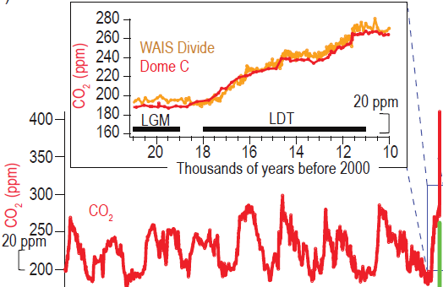
CO₂ und Eiszeiten
CO₂ folgt der Eisflächenänderung O(1000 J.) nach, zwischen 260 ppm und 180 ppm
Erklärungsversuch: Änderung bei thermohaliner Ozeanzirkulation im Südpolarmeer
Wasser war während glazialem Maximum stabil geschichtet, CO₂ blieb in der Tiefe und wurde nicht mit Strömungen nach oben transportiert
CO₂-Konzentration als positives Feedback auf Eisflächenänderung
Grafik IPCC S. 318

Slide 74
Eiszeit-Einbruch statt Erwärmung?
Katastrophenfilm von Roland Emmerich
Es gibt auch pseudo-populärwissenschaftliche Literatur dazu
Obwohl Eiszeitzyklik nicht verstanden ist, ist schnelle Eiszeit sehr, sehr unwahrscheinlich
Leider derzeit realste Gefahr in dieser Richtung: nuklearer Winter

Slide 75
Temperaturen seit der letzten Eiszeit IPCC S. 78
Meeresspiegel in 5000-10000 Jahren um 120 m angestiegen!
Holozän = Warmzeit = Zwischeneiszeit? Seit 1800 nicht mehr!!
Abwärts in Richtung
nächste Eiszeit?
65°N -3.2 W/m² 1000y

Slide 76
Lehren aus dem Paläoklima, aus meiner Sicht
Miozän
Gleichgewichtszustand mit >400 ppm CO₂ mit +2°C bis +6°C, Zustand allerdings bisher nicht modellierbar!!
Pleistozän
Getriggertes Auftauen hat massive Auswirkungen, für uns Grönland (7m Meeresspiegelanstieg) und Antarktis (ca. 60 m) relevant !!
Übertriebene Gegenmaßnahmen (z.B. Atmosphäre verdunkeln) könnten eventuell zur nächsten Eiszeit führen
Die Lage ist ernst, man sollte langfristig sinnvolle Maßnahmen einsteuern
Wir haben begrenzte Ressourcen, die wir zielgerichtet einsetzen müssen
Wir haben nicht alles im Griff, Überraschungen in der Zukunft nicht ausgeschlossen

Slide 77
Abschließende Worte
Auswertung

Slide 78
Für uns Christen
Manchmal hört man Aussagen wie:
„Erde ohne Menschen wäre ideal“
Christen:
Mensch hat den Auftrag von Gott als Verwalter für die Erde
Die Schöpfung ist mit dem Menschen gefallen
Sintflut Riesenkatastrophe, danach der Regenbogen-Bund mit Noah

Slide 79
Für uns Christen
Fragestellung an uns als Verwalter:
Welche Globaltemperatur will Gott?
Eiszeit war nahezu riesige Klimakatastrophe, bereits kleine Eiszeit hatte verheerende Auswirkungen; Ausbruch aus Eiszeit-Zyklik ist ein Segen (langfristig!)
Entsprachen die Zustände im Miozän nicht dem Zustand vor der Sintflut??
ABER: Wegen Langzeiteffekt Grund, jetzt zu stoppen, sonst wird es zu heiß, mit unkalkulierbaren Nebenwirkungen (Abschmelzen Eiskappen -> Meeresspiegelanstieg)
Schnelle Änderungen des Klimas führen zu Kriegen, Hungersnöten, Seuchen
Nötige Umstellungen (z.B. Landwirtschaft, Umzug/Neuansiedlung…) sehr schwierig => Ebenfalls ein wichtiger Grund, den Klimawandel zu bremsen
Bevölkerungswachstum – eine zusätzliche Herausforderung
Positiver Einfluss des CO₂-Anstiegs auf Pflanzenwachstum bei Maßnahmen mitbedenken
Je mehr Menschen, desto schwieriger ist es, den Klimawandel zu bremsen bzw. zu stoppen

Slide 80
Nötige Konsequenzen, aus meiner Sicht
1. Tim 6, 6-8 (Schlachter 2000) „Es ist allerdings die Gottesfurcht eine große Bereicherung, wenn sie mit Genügsamkeit verbunden wird. Denn wir haben nichts in die Welt hineingebracht, und es ist klar, dass wir auch nichts hinausbringen können. Wenn wir aber Nahrung und Kleidung haben, soll uns das genügen!“
Umstellung auf grüne Technik reicht bei weitem nicht, das ist aus meiner Sicht Augenwischerei
Einschränkungen im Lebensstil sind nötig! Nicht Askese als Selbstzweck, sondern aus Vernunft und Liebe!

